Slide 1







Что в заданиях PISA по математике мешает российским школьникам их выполнять?
Результаты экспериментальных исследований
ВЕБИНАР
Российского тренингового центра
Института образования НИУ ВШЭ
24 апреля 2015
Тюменева Юлия Алексеевна
старший научный сотрудник Международной лаборатории анализа образовательной политики Института образования НИУ ВШЭ, к.псх.н.
в соавторстве:
Александрова К., Гончарова М., Шашкина М.

Slide 2

Рамка исследования -
перенос знания, приобретенного в классе,
в новые контексты

Slide 3
Задания PISA – как один из вариантов задать новый контекст
Эксперимент 1. Будет показано, какие характеристики заданий PISA усложняют или упрощают их решение. Мы экспериментально подтвердим, что задания, которые являются значительно более трудными именно для российских школьников, связаны скорее с дефицитами предметного знания (их переносом), чем с общими навыками решения задач.
Эксперимент 2. Будут показаны эффекты «типичности» задачи в отношении процесса ее решения. Мы продемонстрируем, что распознавание задачи, как относящейся к какому-то типу, актуализирует процесс воспоминания и воспроизведения, тогда как процессы понимания практически блокируются.

Slide 4
Почему некоторые задания PISA труднее для российских школьников, чем для их зарубежных сверстников?
Эксперимент 1.

Slide 5
Чем обусловлены результаты PISA на национальном уровне?
Результаты PISA
Объективная трудность задания
Социальные и культурные особенности
Система школьного обучения
Национальный фактор
Универсальный
фактор

Slide 6
Исследовательский вопрос
Привычный вопрос: Чем объяснить низкие достижения российских школьников в PISA?
Наш вопрос: Чем объяснить существенно большую трудность некоторых заданий PISA по математике для российских школьников, чем для их сверстников в других странах?
Специфические дефициты в знаниях и умениях, связанные с программой обучения.

Slide 7
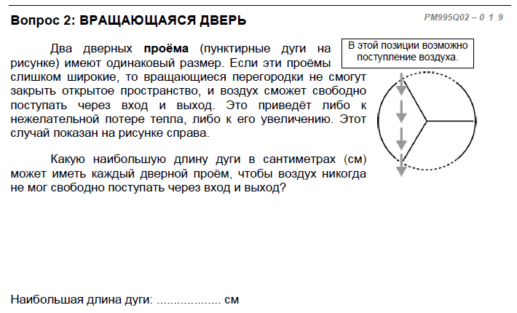
Пример задания с трудностью для России 2,9%
Средняя трудность по OECD 3,5%

Slide 8
Предыдущие российские ответы на этот вопрос и их недостатки:
Предложенные объяснения:
неактуальность части разделов математики к концу основной школы и их забывание,
слабой подготовка учителей по отдельным разделам,
отсутствием в наших учебниках «PISA-подобных» задач,
отсутствием заданий на интерпретацию,
…
Недостатки:
слишком общий характер
не учитывают объективную трудность заданий
носят до сих пор гипотетический характер

Slide 9
Адресация ко всем эти недостаткам:
В нашем исследовании:
Подобраны задания, трудные именно для российской выборки.
Осуществлен детальный анализ учебного плана в части, касающейся этих заданий.
Экспериментально проверено, какие составляющие заданий делают их более трудными для российских школьников.

Slide 10
Инструмент
Задание | Разница со средней трудностью в странах OECD (Трудность в России), %
Лотерея | -26.2 (13.2)
Налоги на выброс газа | -16.1 (24.1)
Вращающаяся дверь | -8.1 (38.3)
Продажа музыкальных дисков | -7.6 (71.9)
Соус | -5.8 (57.6)

Slide 11
Разработка заданий-модификаций
Элементы /особенности задания, затрудняющее решение
Экспертное согласие
Разработка заданий- модификаций

Slide 12
Типы трудностей:
«Дидактические единицы»
Ориентация в комплексной диаграмме
Общие когнитивные умения
Объемный текст
Построение математической модели для текстовой задачи в три действия
Вероятность независимых событий
Поиск информации и вычисления с данными на сгруппированной диаграмме
Пропорция
Малознакомый сюжет
Пространственное воображение
Комплексность текста
Незнакомый формат вопроса

Slide 13
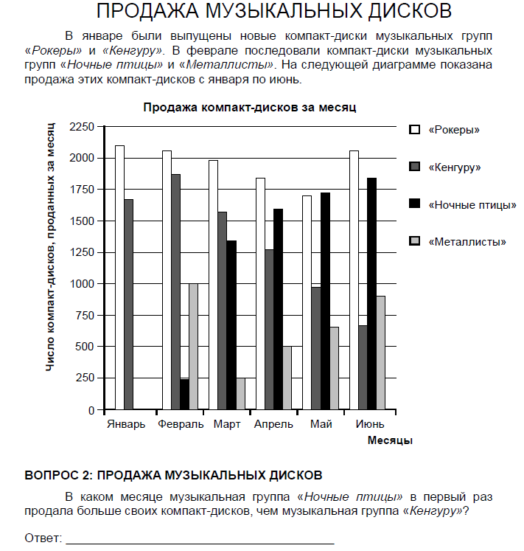
Типы заданий и примеры
Оригинальное задание
Гипотетическая причины трудности:
комплексность диаграммы (Д.Е.)
неумение интерпретировать (О.У.)

Slide 14
Типы заданий и примеры
Модифицированное
задание 1.
Диаграмма заменена
на таблицу

Slide 15
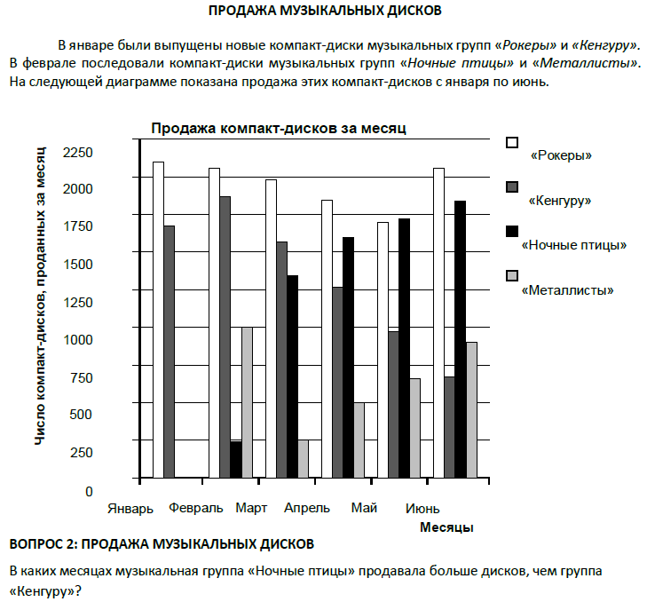
Типы заданий и примеры
Модифицированное
задание 2.
Требование интерпретации заменено на требование «найти».

Slide 16
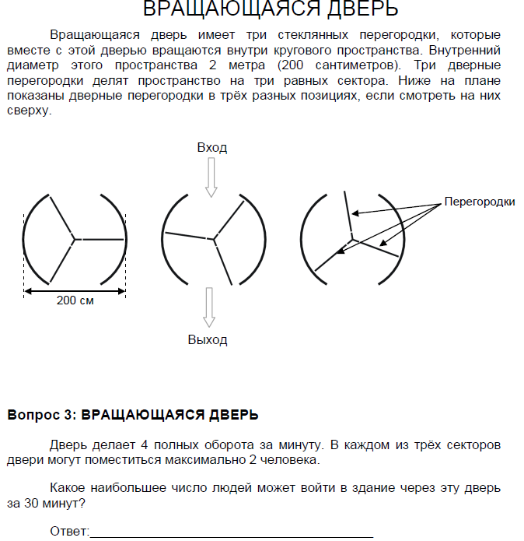
Типы заданий и примеры
Оригинальное задание
построение мультипликативной математической модели с тремя составляющими (Д.Е.)
построение ментального динамического образа (О.У.)

Slide 17
Типы заданий и примеры
Модификация 1
только построение мультипликативной математической модели с тремя составляющими (Д.Е.)
ТУРБАЗА
На турбазе за месяц могут отдохнуть 2 смены детей. В каждом из 5 домиков, где живут дети, помещается максимально 14 человек.
Какое наибольшее число детей может отдохнуть на турбазе за три летних месяца?

Slide 18
Типы заданий и примеры
Вопрос:
Дверь делает 4 полных оборота за минуту. В каждом из трёх секторов двери могут поместиться максимально 2 человека. Таким образом, за один полный оборот в дверь проходит 6 человек.
Какое наибольшее число людей может войти в здание через эту дверь за 30 минут?
Ответ: ___________человек
Модификация 2
Снижена нагрузка на пространственное воображение

Slide 19
Инструмент и процедура
Пять оригинальных заданий + 13 модификаций
Тестирование проходило в два этапа с двухнедельным промежутком: 1. Оригинальные задания и 2. Модификации.

Slide 20
Результаты
Оценивалась значимость изменений успешности выполнения модифицированных заданий по сравнению с оригинальным: множественный t-test для каждого блока.
«Дидактические единицы»
Ориентация в комплексной диаграмме
Общие когнитивные умения
Объемный текст
Построение математической модели для текстовой задачи в три действия
Вероятность независимых событий
Поиск информации и вычисления с данными на сгруппированной диаграмме
Пропорция
Малознакомый сюжет
Пространственное воображение
Комплексность текста
Незнакомый формат вопроса

Slide 21
Вывод из Эксперимента 1
Эксперимент показал, что недостаток специфических предметных знаний являлся преимущественным препятствием выполнения оригинальных заданий, тогда как из более общих когнитивных умений, только мысленные пространственные преобразования затрудняли выполнение задания.
НО! Означает ли недостаток специфических предметных знаний, что нам нужно предлагать все возможные видоизменения задач в программе обучения???

Slide 22
Ограничения вывода
Конечен ли список «дефицитов»?
Нет, так как:
Малое количество доступных заданий.
Гомогенность выборки.
Дизайн отбора тестовых заданий приводит к смещению фокуса только на «учебно-программную» область

Slide 23
Эксперимент 2:
Какой эффект оказывает типичность задачи на процесс ее решения?

Slide 24
В качестве введения…
Текстовые математические задачи – один из инструментов обучения и оценки применения математических концепций.
Моделирование: Перевод с языка контекста (обыденного) на язык математики и назад.
Пять этапов моделирования: Понимание – Структурирование – Моделирование – Вычисления – Интерпретация
Эти процессы универсальны при решении любой нематематической задачи математически.

Slide 25
Проблема
В ходе школьного обучения текстовые задачи становятся высоко типизированными. Исследования показывают, что требование типичной задачи предвосхищается в момент чтения первого предложения.
Можно ли в этой ситуации ожидать, что текстовые задачи сохраняют свою пригодность как инструмент обучения и оценки умения моделировать?

Slide 26
Исследовательские вопросы
Как различается процесс решения задач на моделирование при решении типичной и аналогичной, но нетипичной, задачи?
Какие этапы процесса моделирования являются самыми трудными и каковы эти трудности?
Каков эффект помощи для прохождения последующих этапов?

Slide 27
Инструмент:
Типичная задача «Никель» из школьного учебника по математике раздела «Растворы и сплавы».
Нетипичная задача «Ассорти» из американского учебника по математике для 8-9 классов.
Обе задачи имеют аналогичную структуру и решаются через систему линейных уравнений:
x + y = A
Bx + Cy = AD

Slide 28
Типичная задача «Никель»
Есть два сплава. Первый - содержит 10 % никеля, второй – 30% никеля. Из этих двух сплавов получили третий массой 200 кг., содержащий 25% никеля. Какова масса первого сплава и масса второго в составе третьего сплава?

Slide 29
Нетипичная задача «Ассорти»
Владелец кондитерской хочет быстрее продать дорогие шоколадные конфеты, но не снижать на них цену. Для этого он думает сделать ассорти, смешав шоколадные конфеты по 350 рублей за килограмм с более дешевой карамелью по 72 рубля за килограмм.
Сколько шоколадных конфет и карамели должно быть в этом ассорти, чтобы его стоимость была примерно 149 рублей за килограмм?

Slide 30
Процедура:
Самостоятельное решение (10/15мин), далее – карточки помощи по 3 мин. на каждую. Карточки соответствуют этапам моделирования.
Протокол решения: последовательная запись рассуждений и вычислений, фиксация взятия карточек помощи.
Порядок предъявления задач варьировался.
Так мы могли увидеть разницу в решении одной и той же задачи когда она выступала как типичная, и как нетипичная.

Slide 31
Результаты
Типичность задачи стала определяющим фактором для:
Выбора способа решения
Эффективности способа решения
Прохождения этапов моделирования

Slide 32
Сравнение успешности решения обеих задач на общей выборке (%)
(t-test для связанных выборок, непараметрический критерий Вилкоксона и критерий знаков)
Задача | Верно | Без подсказок | С подсказками | Подсказка, после которой задача была успешно решена |  |  | Время (мин)
 |  |  |  | 1 | 2 | 3
Никель | 81 | 66,2* | 25,4 | 19,4 | 31 | 45 | 13
Ассорти | 69 | 50,7* | 25 | 11.8 | 43 | 50 | 16
Notes:
задача Никель статистически значимо решается более успешно, чем задача «Ассорти». Эта задача, являясь типичной, знакомой для российских школьников, является более легкой. Аналогичные результаты получены на подвыборке испытуемых, решавшей задачу Никель первой
Существует статистически значимая (0.04) слабая положительная связь между успешностью решения обеих задач, выявляемая на общей выборке испытуемых (коэффициенты парной связи Спирмена и Кенделла 0.19).

Slide 33
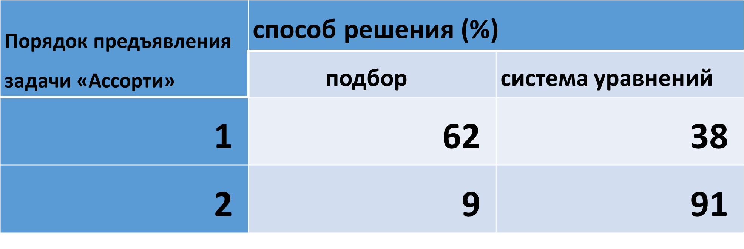
Порядок предъявления и способ решения
Изменение порядка предъявления задачи Ассорти драматическим образом изменяет способ ее решения

Slide 34
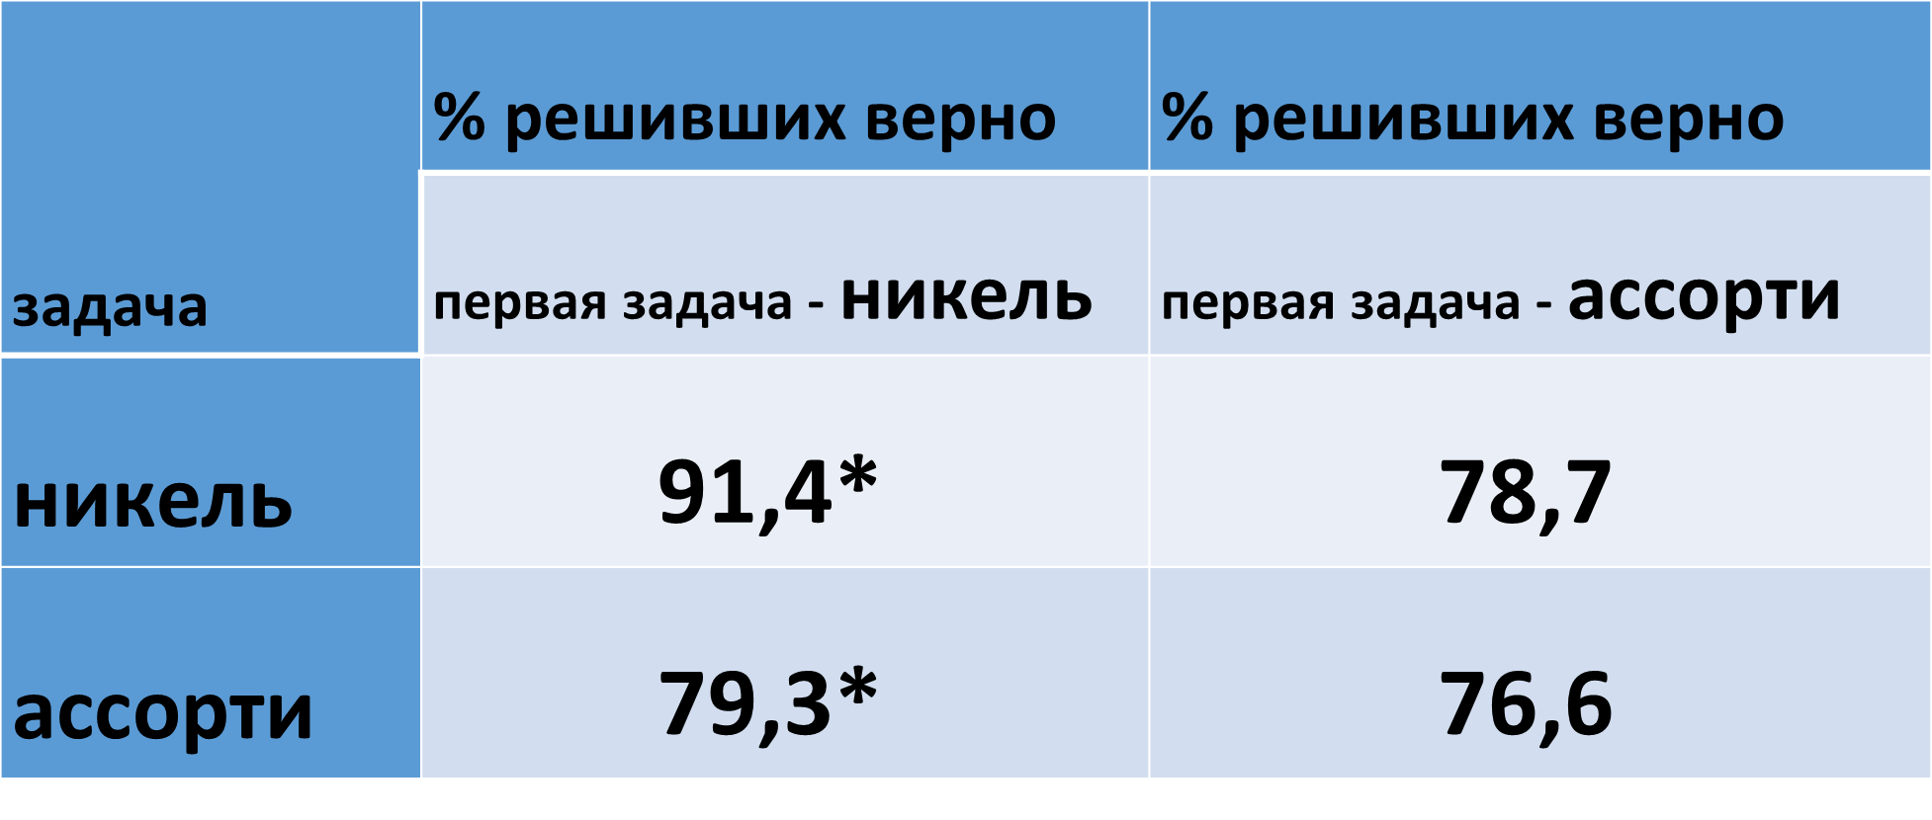
Порядок предъявления и успешность решения
(t-test для связанных выборок, непараметрический критерий Вилкоксона и критерий знаков, * - α< 0.05)

Slide 35
Взаимодействие порядка предъявления и способа решения
если Ассорти решается первой, то метод подбора становится не менее эффективным, чем система уравнений
если Ассорти решается второй, эффективна система уравнений.

Slide 36
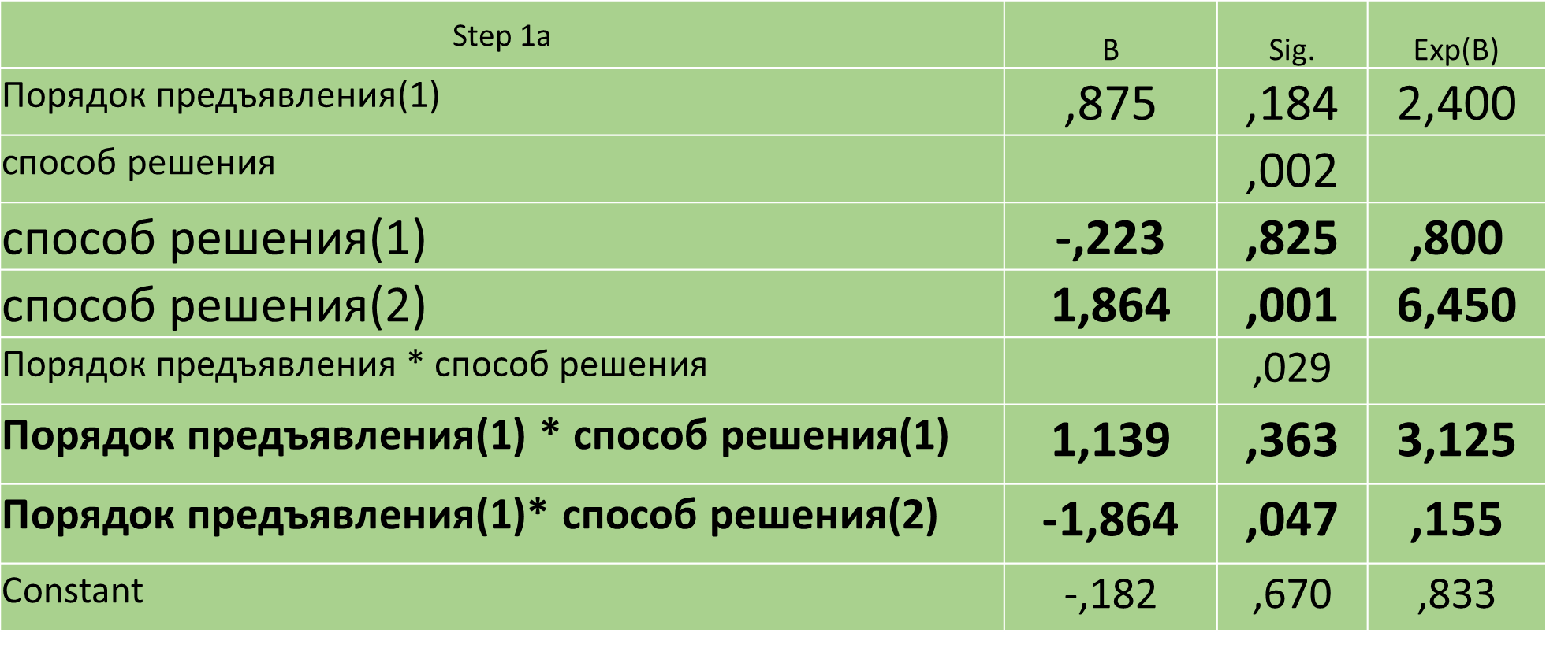
Зависимая переменная – успешность решения
(кодировка: порядок предъявления: Ассорти - первая, никель - вторая=1; наоборот =2; способ решения: 1-подбор; 2- система уравнений)
Notes:
Из результатов проведенной логистической регрессии видно, что если Ассорти решается первой, то эффективным становится метод подбора, но если Ассорти решается второй, то эффективна система уравнений.

Slide 37
Трудность этапов и эффект помощи
Наиболее трудный – второй этап моделирования (построение схемы задачи).
Карточки помощи эффективны, когда они находились в логике самостоятельных рассуждений (решение через систему уравнений)

Slide 38
Решение типичной задачи
Этапы понимания и схематизации подменяются категоризацией и восстановлением из памяти заученного алгоритма.
Моделирование следует культурно-формальному образцу, освоенному в школе для данной категории задач.
Успешность решения зависит от верного воспроизведения модели.
(Ассорти, когда решается как «типичная») Этап интерпретации труден:
оценка логичности и реалистичности ответа,
формулирование ответа на языке задачи (на языке реальной жизни),
получении ответа в адекватных единицах измерения,
округление.

Slide 39
Решение НЕтипичной задачи
Этапы понимания и схематизации развернуты и самостоятельны.
Нет перехода к этапу моделирования, вместо этого использовался обыденный способ решения – подбор.
Подбор был не менее эффективен, чем решение через систему уравнений (вопрос времени и количества случайных ошибок).
Этап интерпретации при решении методом подбора шел легче и был более осмысленным.

Slide 40
Обобщение результатов Эксперимента 2:
Задания PISA – нетипичны, т.е. их сложно категоризовать и получить доступ к заученному алгоритму. И это одна из причин их трудности.
Если «типичность» задачи становится основной причиной ухода от размышления, анализа, то задача, которая стала типичной, уже не выполняет свою развивающую функцию.
Сейчас появился новый тип задач, т.н. «реальная математика», и он также представлен «типами». Следовательно…

Slide 41
Соавторы и благодарности:
Соавторы.
Эксперимент 1.
Александрова Екатерина Ильинична, магистр психологии, стажер-исследователь, Институт образования, НИУ ВШЭ,
Шашкина Мария Борисовна, к.п.н, доцент, кафедра математического анализа и методики обучения математике в вузе, ФГБОУ ВПО «Красноярский государственный педагогический университет им. В.П. Астафьева».
Эксперимент 2.
Гончарова Мария, студентка 2 курса магистратуры «Измерения в психологии и образовании», НИУ ВШЭ.
Исследование осуществлено при финансовой поддержке и в рамках Программы фундаментальных исследований НИУ ВШЭ в 2014-15 гг.

Slide 42

СПАСИБО ЗА ВНИМАНИЕ!
rtc.ioe@gmail.com
www.rtc-edu.ru

